Slide 1
Стереотипность стереотипов
Государственное бюджетное общеобразовательное учреждение
Средняя общеобразовательная школа №619
Выполнил:
Ученик 10 «А» класса
Корчагин Артем
Научный руководитель:
Соловьев В.Д.
Санкт-Петербург
2016 год

Slide 2
Цель исследования
Выявить ошибочность мнения людей о стереотипах

Slide 3
Гипотеза
Стереотипы имеют свои стереотипы.

Slide 4
Этапы исследования
1. Изучение литературы по конкретной проблеме
2. Проведение опроса
3. Апробация результатов исследования

Slide 5

ГЛАВА 1
В чем разница между мужчиной и женщиной?

Slide 6


Slide 7
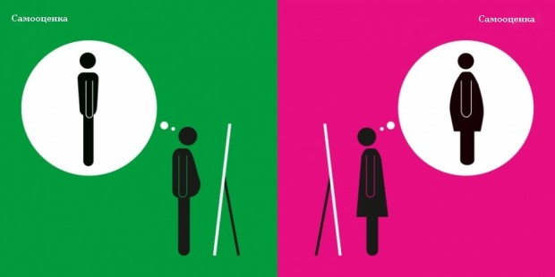

Slide 8


Slide 9


Slide 10
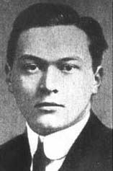
Стереотип
Впервые термин стереотип ввел Уолтер Липпман. Данное понятие использовал в книге «Общественное мнение». Этим словом он пытался описать метод, с помощью которого общество пытается категорировать людей.
Уолтер Липпман

Slide 11
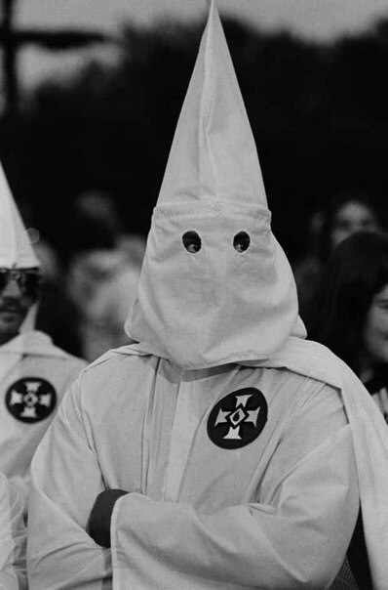
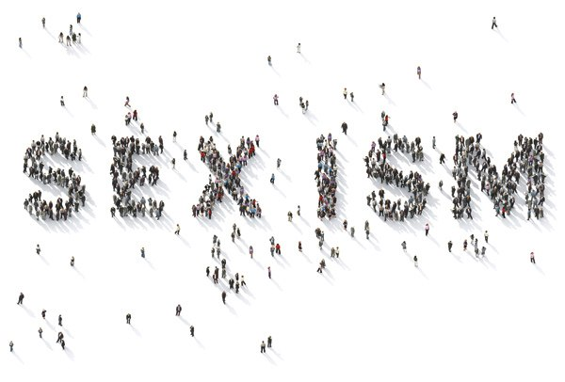
Cтереотипы являются составной частью массовой культуры.
Именно на стереотипах основаны такие явления, как :
расизм,
сексизм,
исламофобия.
В большинстве случаев стереотипы бъединяют людей в некие группы.

Slide 12
Стереотипы формируются на основе
Старик – больной и мудрый
Блондинки – «не умные»
«Ты же чёрный, у тебя в подвале есть бас-гитара, и ты умеешь на ней играть»
Бухгалтер обязательно женщина
Русские живут с медведем в шапке-ушанке и играют на балалайке
возраста
пола
расы
профессии
национальности

Slide 13


Стереотипы в большинстве случаев носят нейтральный характер, однако при их переносе от конкретного человека на группу людей часто приобретают негативный оттенок.
При совершении террористических актов, мы думаем, что это организовали мусульмане. Стереотип исходит из того, что первые крупные теракты в нашей стране устраивали «псевдомусульмане» - ваххабиты.

Slide 14
Но!
В психологии выделяется схожее понятие со стереотипом – это ассоциация.
Подберите все слова ассоциации к слову «школьник»

Slide 15
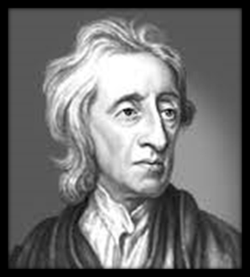
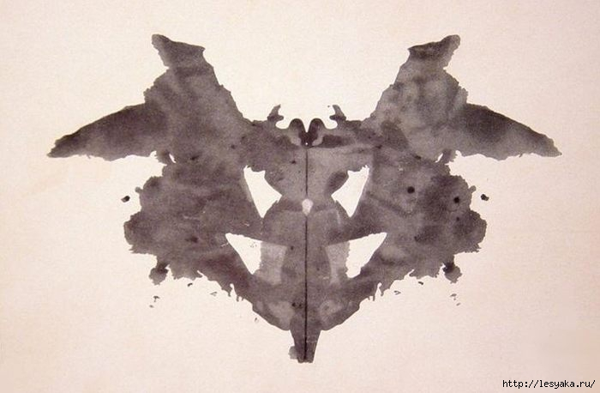
Ассоциация
Ассоциация - введенный английским философом Дж. Гоббсом термин, обозначающий связь между элементами мыслительного процесса, заключающуюся в том, что появление при определенных условиях одного элемента влечет за собой появление другого или нескольких элементов.
Дж. Гоббс

Slide 16
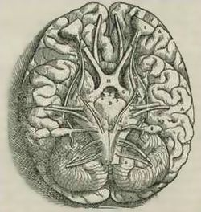
Мышление человека может быть разделено на два типа по принципу восприятия реальности.
Осознанное
мышление
Стереотипное
мышление

Slide 17
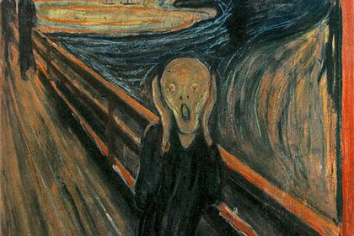


Slide 18
ГЛАВА 2
Практическая
Задача опроса: выявить стереотипность стереотипа
Был проведен опрос:
Людей, принявших участие в опросе: 92
Вопросы:
Имеют ли стереотипы чисто негативный характер?
Имеет ли по Вашему мнению «Стереотип» стереотипы?
С чем связано «Стереотипное мышление»?
У вас присутствует «Стереотипное мышление»?

Slide 19
Имеют ли стереотипы чисто негативный характер?
16%
3%
80%

Slide 20
Имеет ли по Вашему мнению «Стереотип» стереотипы?
10%
39%

Slide 21
С чем связано «Стереотипное мышление»?
42%
37%
15%
6%

Slide 22
У вас присутствует «Стереотипное мышление»?
42%
16%

Slide 23
Как бороться со стереотипностью в мышлении?
1. Принимать других, как себя
2. Обращаться реже к СМИ (они напичканы стереотипами)
3. Путешествовать, открывать неизведанные для вас места
4. ЧИТАТЬ!
NB

Slide 24
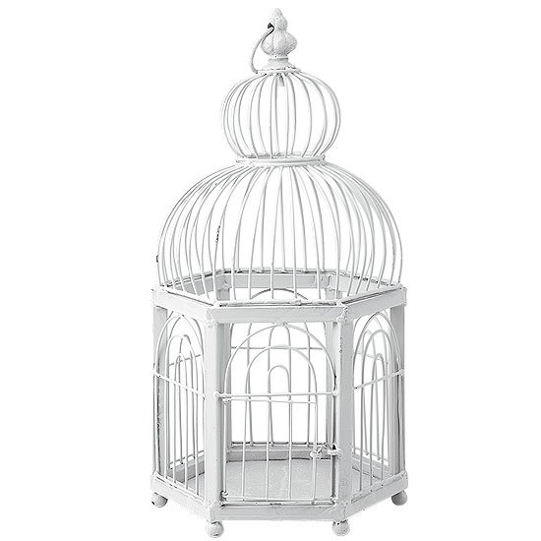
Что Вы видите на Картинке?
P.S.
1) – КЛЕТКА
2) – КУПОЛ
3) – БЕСЕДКА
4) – СВЕТИЛЬНИК

Slide 25
Вывод:
1)В нашем обществе стереотипы имеют свои «стереотипы», и из-за этого смысл стереотипа теряется.
2) Многие люди, сами того не ведая, относиться к другим людям судя по стереотипам связанные с данным человеком.
3)Очень мало людей обладающих Осознанным мышлением, которые в обычных вещах видят нечто большее, для остальных нужно необычные вещи.

Slide 26
Вывод
4) Стереотипное мышление помогает, совершать рутинные действия, не задумываясь над процессом данного действия.
5) Многие стереотипы «спасают наши жизни»
6) Сейчас очень толерантное время, и многие люди уже не воспринимают «серьезно» негативные стереотипы к кому-то по чему-то

Slide 27
Ссылки
Е. Е. Соколова. Ассоциация - история и научная теория. URL:www.psychologos.ru/articles/view/associaciya_-_istoriya_i_nauchnaya_teoriya
Г.С. Мельник. Стеретип, формирование стереотипов в процессе массовой коммуникации. URL:http://psyfactor.org/lib/stereotype1.htm
К. С. Ткаченко. СТЕРЕОТИП.
URL:http://psychology.academic.ru/2458
С.С. Степанов. Ассоциация это. URL:http://psychology.academic.ru/191/%D0%B0%D1%81%D1%81%D0%BE%D1%86%D0%B8%D0%B0%D1%86%D0%B8%D1%8F
И.В.Владимирович.СТЕРЕОТИПЫ МЕЖНАЦИОНАЛЬНОГО ВОСПРИЯТИЯ.
URL:http://cyberleninka.ru/article/n/stereotipy-mezhnatsionalnogo-vospriyatiya

